Slide 1
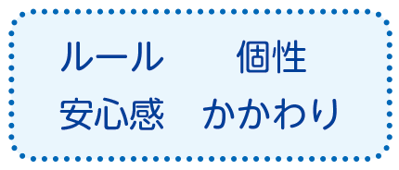
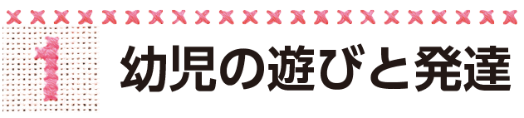
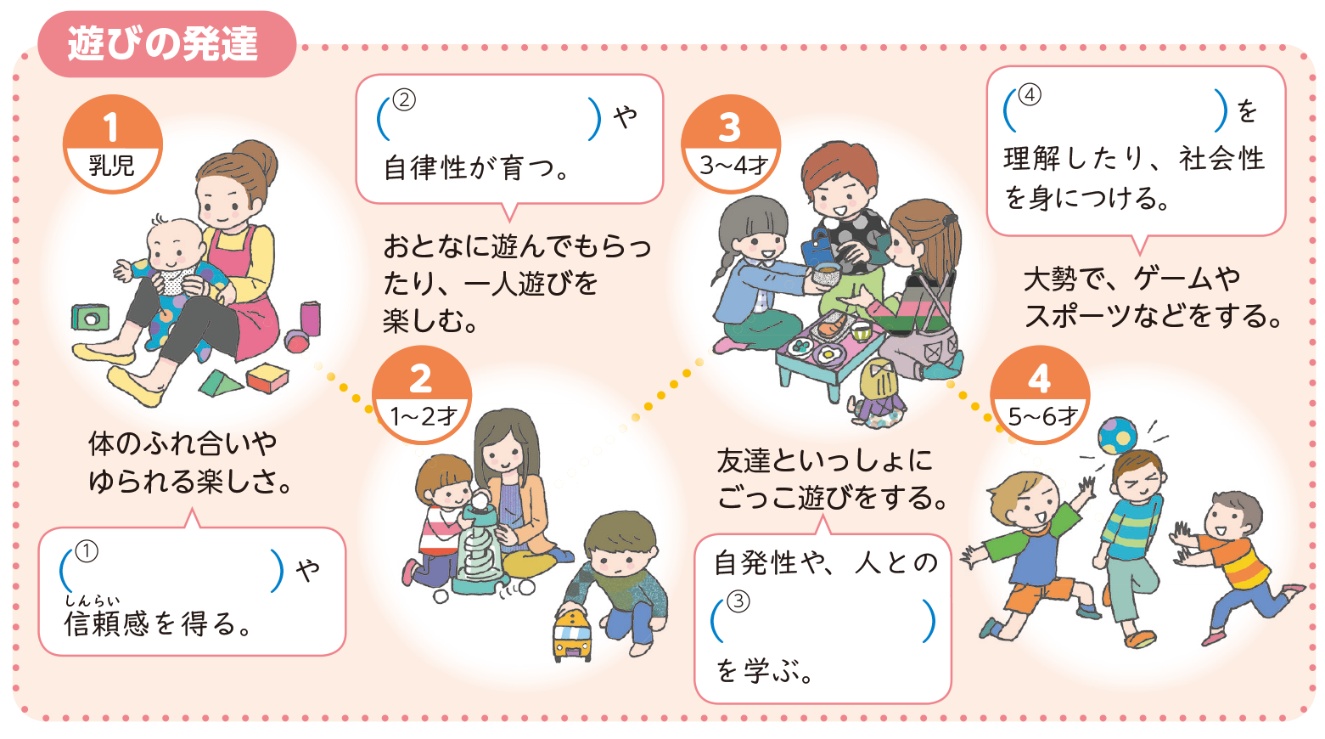
ワーク
ノート
p. 20
A 家族・家庭生活サンプル
個性
ルール
安心感
かかわり

Slide 2
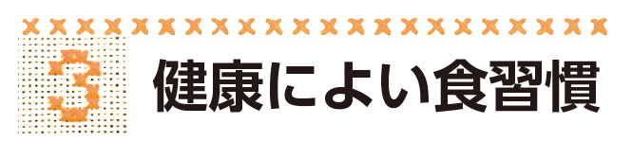
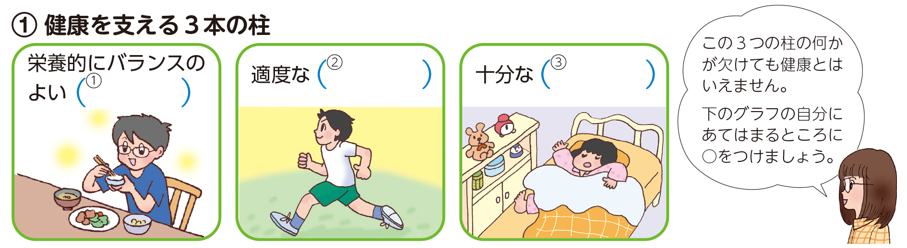
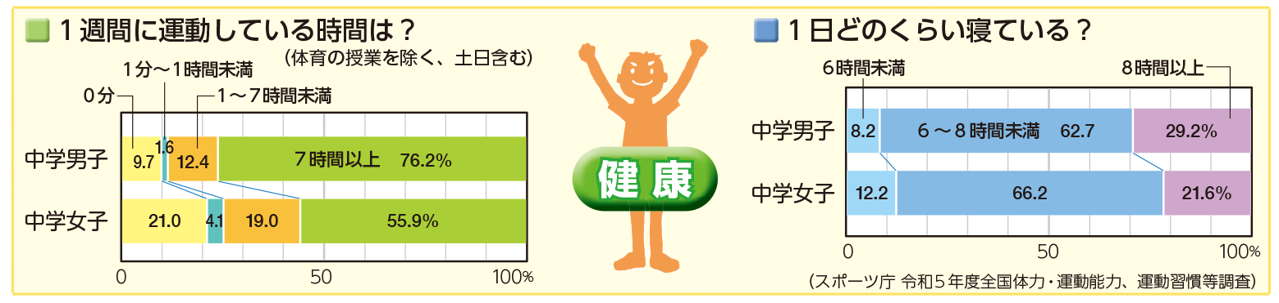
ワーク
ノート
p. 11
B-1 食生活サンプル
運動
休養
食事

Slide 3
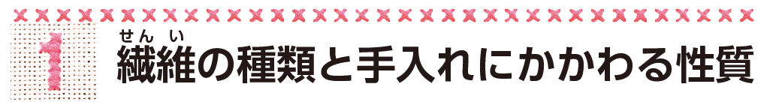
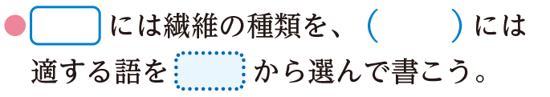
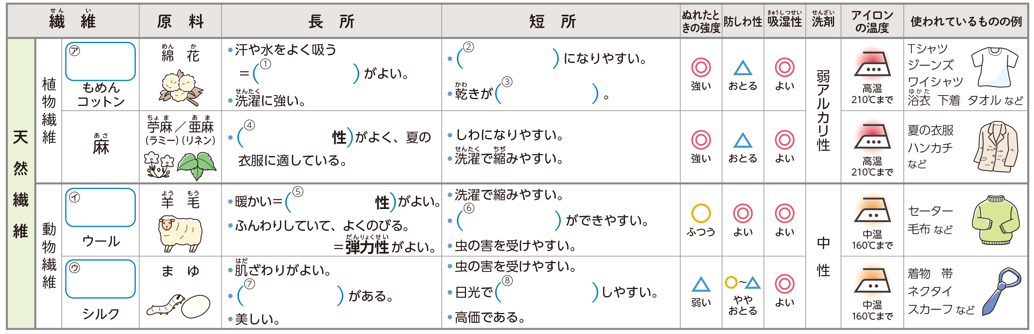
ワーク
ノート
p. 16
B-2 衣生活・住生活サンプル
綿
しわ
吸水
遅い
通気
毛
保温
毛玉
絹
黄変
光沢

Slide 4
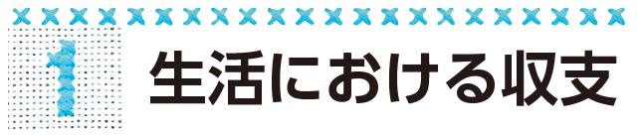
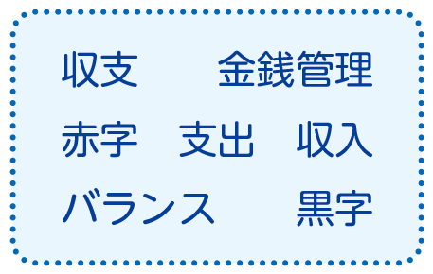
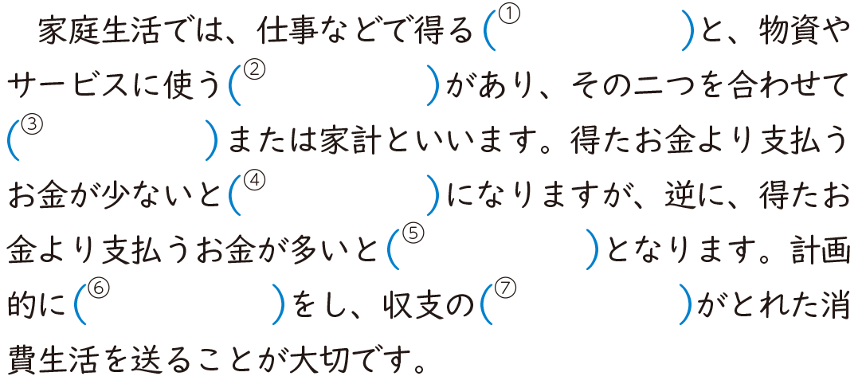
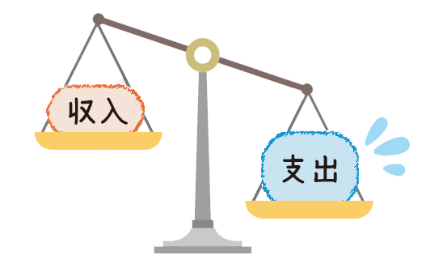
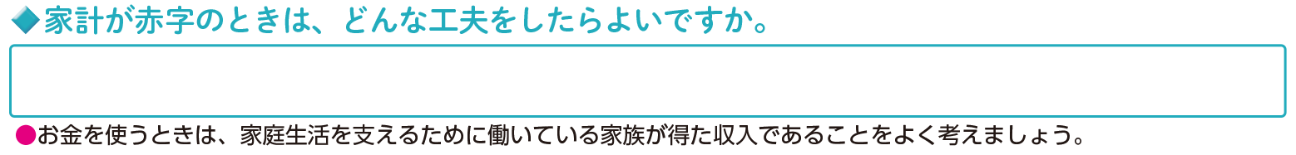
ワーク
ノート
p. 8
C 消費生活・環境サンプル
収入
支出
収支
黒字
赤字
金銭管理
バランス

